Slide 1

číslo: VY_32_INOVACE_26_16
Základní škola Jindřichův Hradec I, Štítného 121
Digitální učební materiál vznikl v rámci projektu "Inovace + DVPP", EU peníze do škol, CZ.1.07/1.4.00/21.3768
Název: Starověká Čína
Autor: Mgr. Eva Vondrková
Vzdělávací oblast: Člověk a společnost
Předmět: Dějepis
Ročník: 6. ročník

Slide 2
Metodický list – anotace:
Didaktický učební materiál Starověká Čína je materiál výkladový s kontrolními otázkami (na straně 16) ověřujícími, zda žáci pochopili správně probrané učivo. Správné odpovědi jsou uvedeny na straně 17.

Slide 3
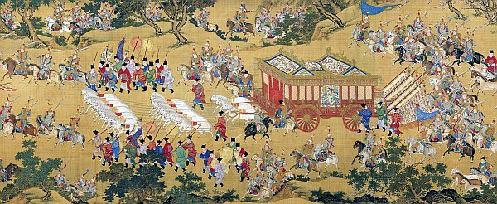
Starověká Čína

Slide 4
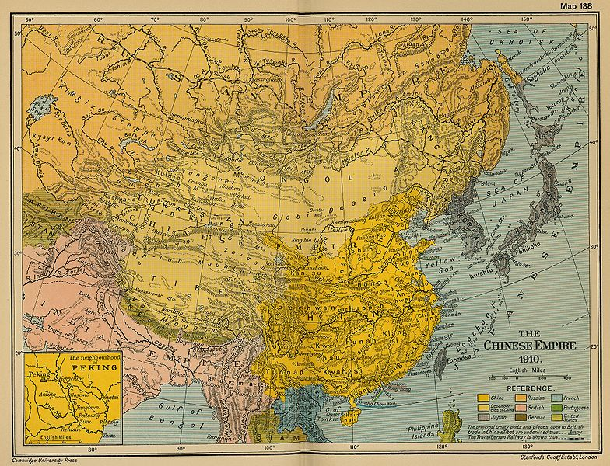
ZVLÁŠTNOST
Čína trvá nepřetržitě více než 4 tisíce let (vývoj této civilizace nebyl přerušen vpádem zvenčí ani se nedostala pod nadvládu panovníka cizího státu).

Slide 5
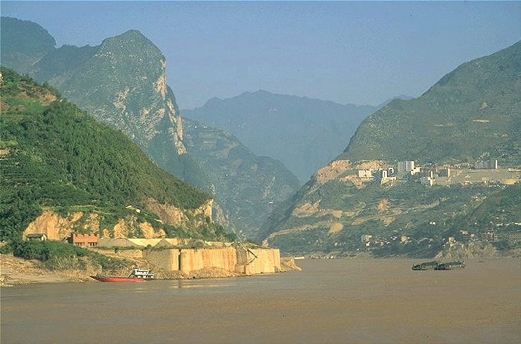
CIVILIZACE
Zrod civilizace v povodí řek Chuang-che = Žlutá řeka a Jang-c'-t'iang = Dlouhá řeka.

Slide 6
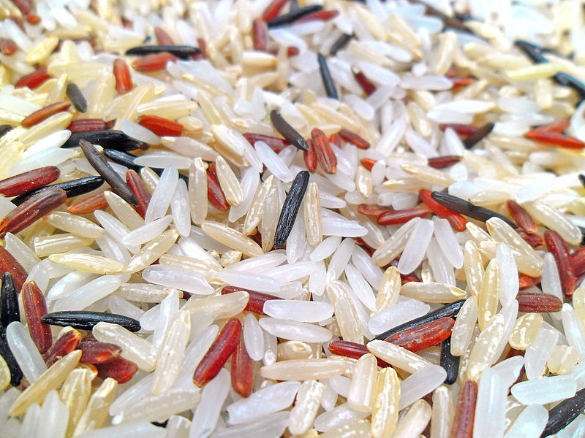
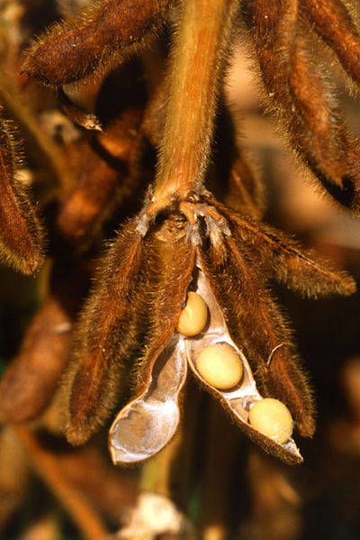
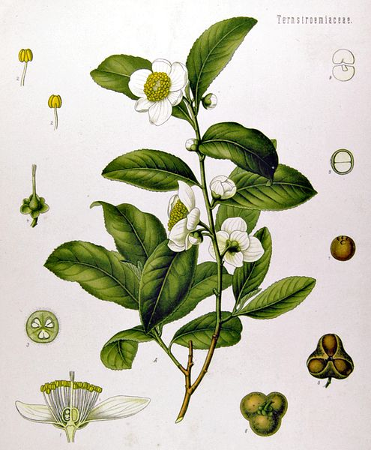
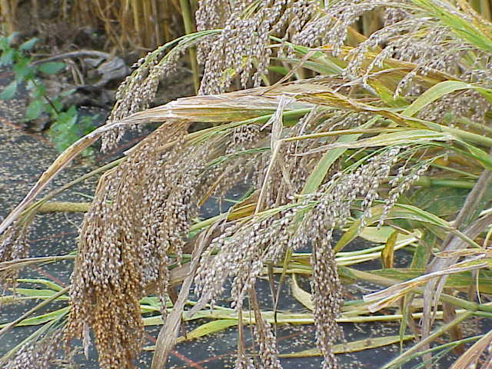
ZEMĚDĚLSTVÍ
Číňané pěstovali rýži, proso, sóju , čajovník a zeleninu s ovocem.

Slide 7
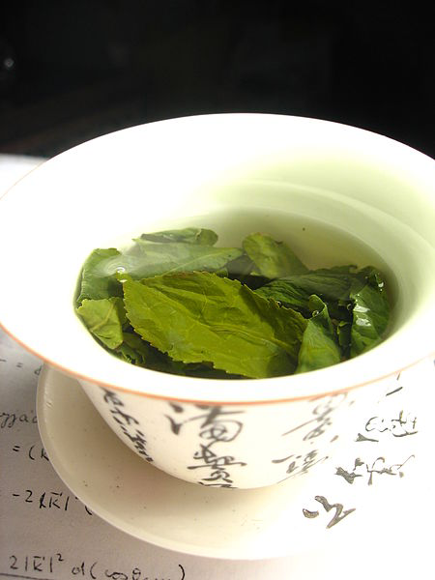
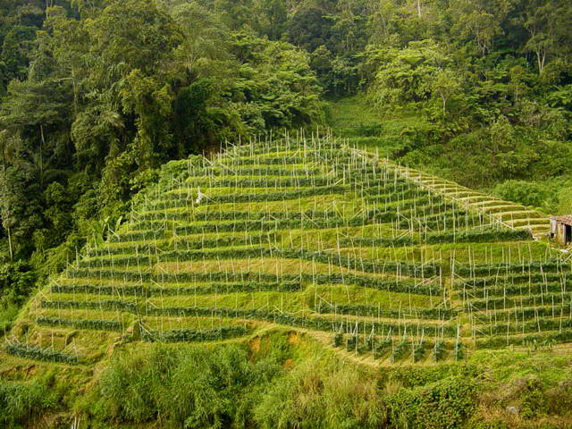
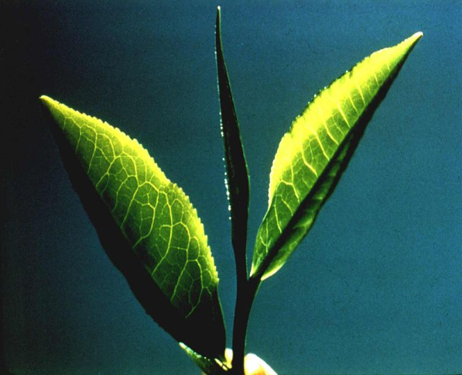
POVĚST O OBJEVENÍ ČAJE
Podle čínské pověsti pil císař Sen-nung z hygienických důvodů jen převařenou teplou vodu. Ta byla běžným nápojem Číňanů. Jednou, když odpočíval pod divokým čajovníkem, spadlo mu do horké vody několik čajových lístků. Císař zjistil, že nápoj má výbornou chuť a osvěžuje. Tak prý byl objeven čaj.

Slide 8
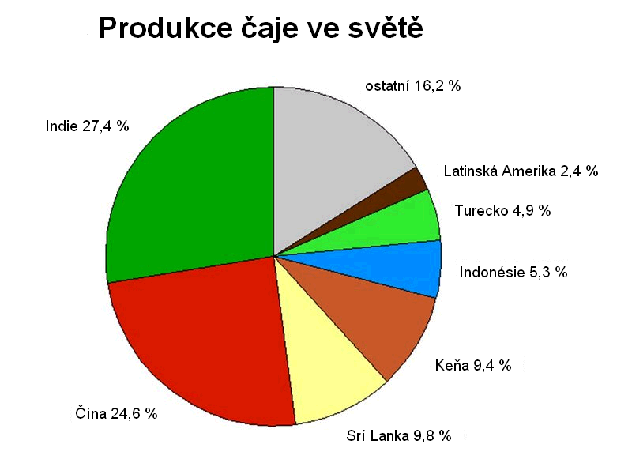
HLAVNÍ SVĚTOVÍ PRODUCENTI ČAJE

Slide 9
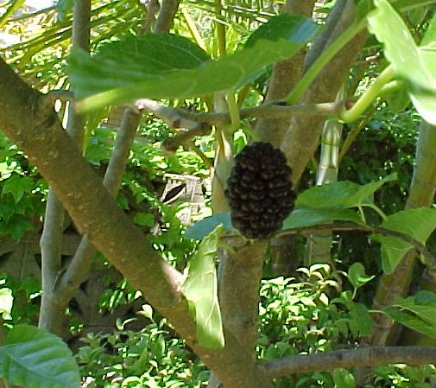
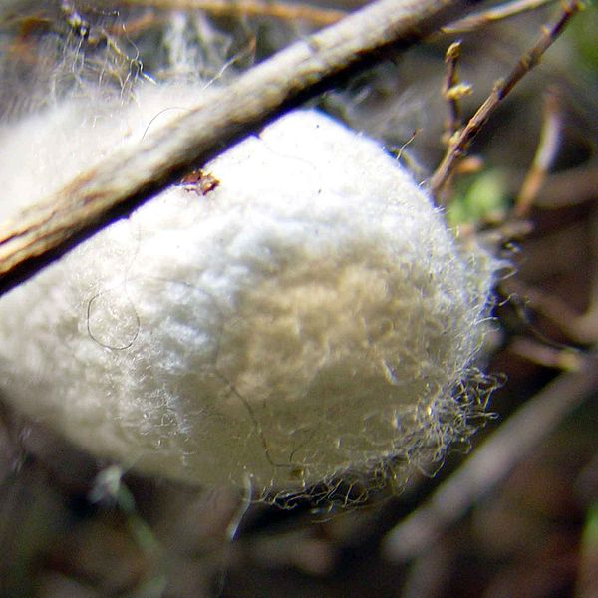
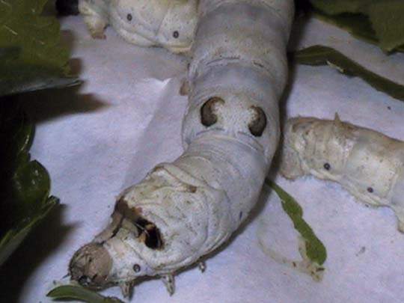
HEDVÁBÍ
Dále se zde pěstovali moruše, na nichž se choval bourec morušový.
http://www.youtube.com/watch?v=_gVkO71DLo8
http://www.youtube.com/watch?v=knBND3bFeas

Slide 10
Otevři si učebnici Dějepisu¹ na straně 71 a přečti si článek o bourci morušovém. Pak si vypiš z textu poznámky.
¹Dějepis 6 pro ZŠ a víceletá gymnázia, nakladatelství Fraus, Plzeň 2007.

Slide 11
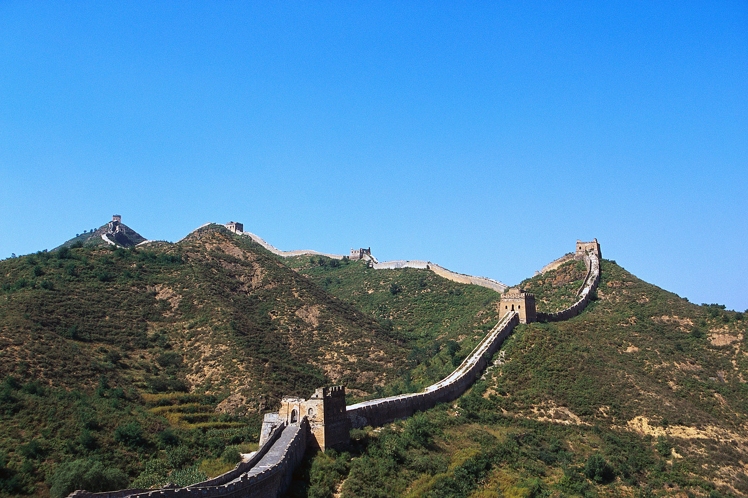
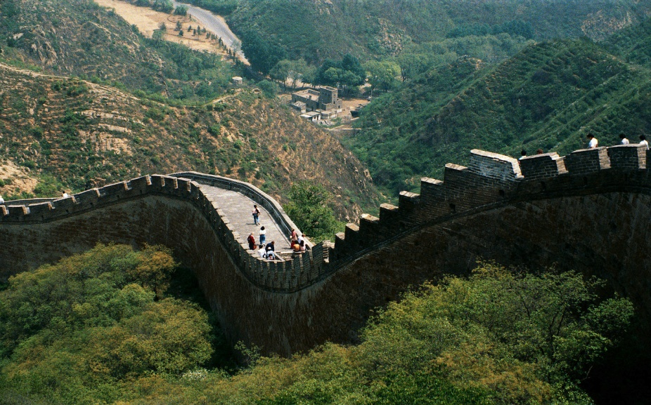
VELKÁ ČÍNSKÁ ZEĎ
Před nájezdy kočovných kmenů chránila Čínu mohutná zeď postavená z kamene a hlíny. Táhne se podél severních hranic v délce 4 800 km, je vysoká 11 m a široká 7,5 m (mohlo po ní jet vedle sebe 5 jezdců na koni).

Slide 12
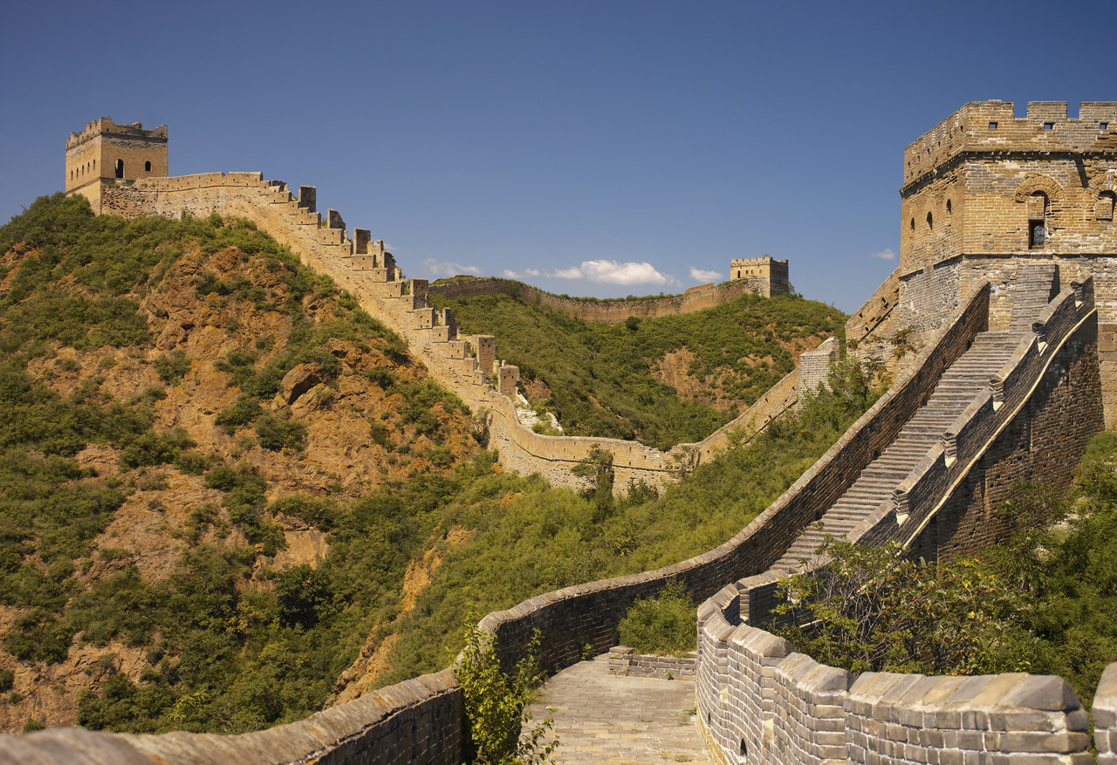
Zeď stavěly milióny lidí. Ti, kteří přímo při práci zemřeli, byli ve zdi také pohřbeni. Číňané věřili, že jejich duchové zeď chrání před nepřáteli.

Slide 13
PÍSMO
Čínské písmo bylo původně obrázkové (=piktogramy). Časem se obrázky zjednodušily ve znaky, které se užívají dodnes. Znaků je 50 tisíc, ale pro běžnou potřebu stačí znalost 3 tisíc znaků.

Slide 14
VYNÁLEZY ČÍŇANŮ
Papír
Střelný prach
Kompas
Porcelán
Hedvábí

Slide 15
PŮVOD NÁZVU ČÍNA
ZVLÁŠTNOST ČÍNSKÝCH STAVEB
Podle dynastie Čchin byl stát pojmenován Čína.
Vládcové užívali titul císař.
Některé čínské stavby mají stupňovitou a převislou střechu, jejíž rohy jsou zvednuty.

Slide 16

KONTROLNÍ OTÁZKY
Jak dlouho trvá nepřetržitě čínská civilizace?
Podél jakých dvou řek se rozvinula čínská civilizace?
Které plodiny kromě běžných obilovin pěstovali Číňané?
Jaký rod sjednotil Čínu?
Co víš o Velké čínské zdi?
Které vynálezy Číňanů používáme dodnes?
Z čeho se vyrábělo hedvábí?

Slide 17
ŘEŠENÍ
4 tisíce let.
Žluté řeky a Dlouhé řeky.
Rýže, sója, čajovník, moruše.
Dynastie Čchin.
Zařazena mezi nových 7 divů, dlouhá 4 800 km, 11 m vysoká, 7,5 m široká…
Porcelán, papír, hedvábí, kompas, střelný prach.
Z kokonu bource morušového.

Slide 18
Zdroje a citace:
BEDNAŘÍKOVÁ, Jarmila, Lubor KYSUČAN a Marie FEJFUŠOVÁ. Dějepis: vzdělávací oblast Člověk a společnost. 2. vyd. Brno: Nová škola, 2011, s. 58-59. Duhová řada. ISBN 978-80-7289-291-4.
MICHOVSKÝ, Václav. Dějepis: pravěk a starověk pro základní školy. Vyd. 4., v Práci 1. Praha: Práce, 1995, 71 s. Učebnice pro základní školy (Práce). ISBN 80-208-0337-8.
Wikipedie: Otevřená encyklopedie: Čína [online]. c2013 [citováno 2. 02. 2014]. Dostupný z WWW: http://cs.wikipedia.org/w/index.php?title=%C4%8C%C3%ADna&oldid=10993548
Obrázek ze strany 3 byl stažen 2. 2. 2014:
http://commons.wikimedia.org/wiki/File:Departure_Herald-Detail.jpg
Obrázek ze strany 4 byl stažen 2. 2. 2014:
http://commons.wikimedia.org/wiki/File:China_1910.jpg
Obrázek ze strany 5 byl stažen 2. 2. 2014:
http://commons.wikimedia.org/wiki/File:YangtzeInThreeGorges.jpg
Obrázky ze strany 6 byly staženy 2. 2. 2014:
http://commons.wikimedia.org/wiki/File:White,_Brown,_Red_%26_Wild_rice.jpg
http://commons.wikimedia.org/wiki/File:Panicum_miliaceum1.jpg
http://commons.wikimedia.org/wiki/File:Soja.jpg
http://commons.wikimedia.org/wiki/File:Camellia_sinensis_-_K%C3%B6hler%E2%80%93s_Medizinal-Pflanzen-025.jpg
Obrázky ze strany 7 byly staženy 2. 2. 2014:
http://commons.wikimedia.org/wiki/File:Tea_leaves_steeping_in_a_zhong_%C4%8Daj_05.jpg
http://commons.wikimedia.org/wiki/File:Malaysia-tea_plantation.jpg
http://commons.wikimedia.org/wiki/File:Teeblaetter.jpg
Obrázek ze strany 8 byl stažen 2. 2. 2014:
http://commons.wikimedia.org/wiki/File:Produkce_caje_ve_svete_2003.PNG
Obrázky z Klipartu

Slide 19
Strana 9:
http://commons.wikimedia.org/wiki/File:Silkwormheadsm.jpg
http://commons.wikimedia.org/wiki/File:Mulberry_larger.jpg
http://commons.wikimedia.org/wiki/File:Bombyx_mori_Cocon_02.jpg
Ostatní obrázky jsou z Galerie Microsoft Office.

